Slide 1
Иоганн вольфганг гёте (1749 – 1832)
Урок для 9 класса учителя литературы ГБОУ СОШ № 956 Пинаевой Т.Н.

Slide 2
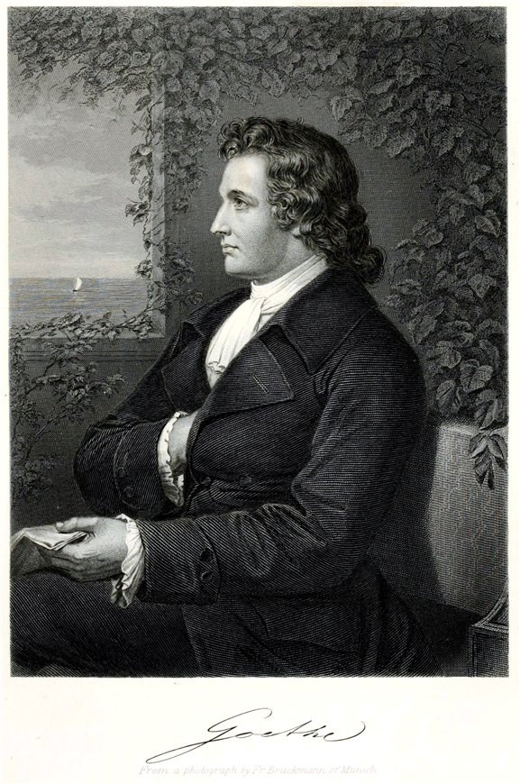
Иоганн Вольфганг Гёте

Slide 3
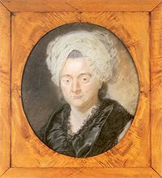
Родители поэта
Иоанн Каспар Гёте
(1710 – 1782)
Катарина Элизабет Текстор
(1831 – 1808)

Slide 4
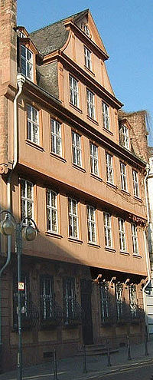
Родной дом Гёте

Slide 5
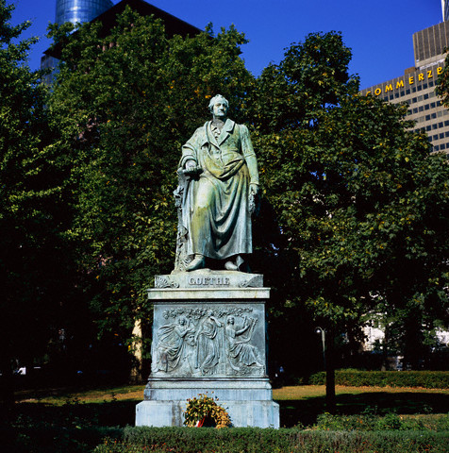
Франкфурт

Slide 6
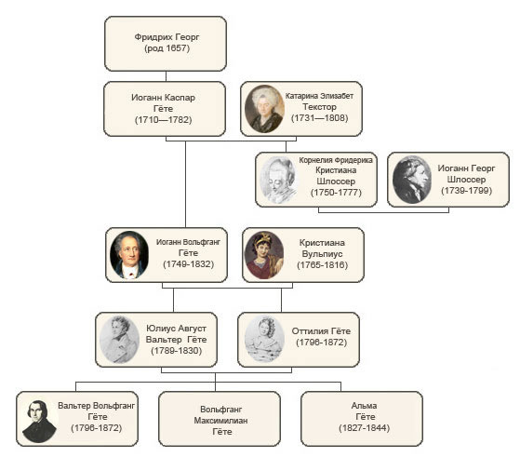
Генеалогическое древо семьи

Slide 7


Образование Гёте

Slide 8
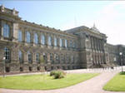
Страсбургский университет

Slide 9
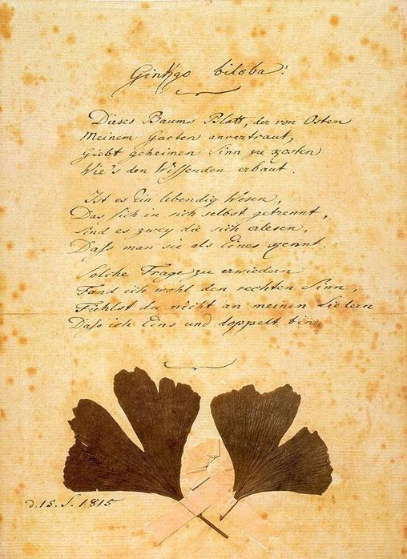
Пробы пера

Slide 10
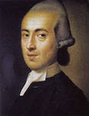
Влияние на судьбу И. Гёте

Slide 11
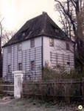
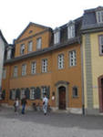
Переезд в Веймар

Slide 12

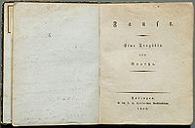
Печатные издания

Slide 13
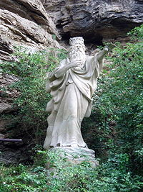
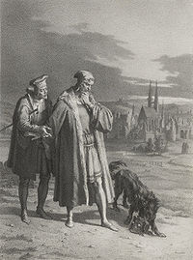
Литературный вклад
«Лесной царь»
«Фауст»

Slide 14
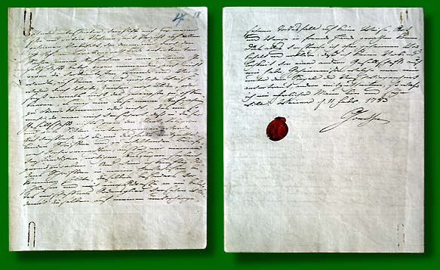
Масонство

Slide 15
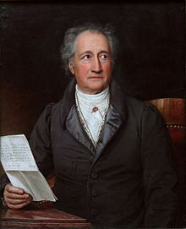
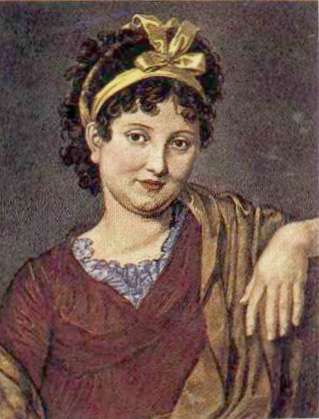
Долгожданная женитьба

Slide 16
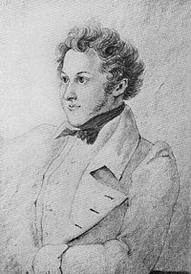
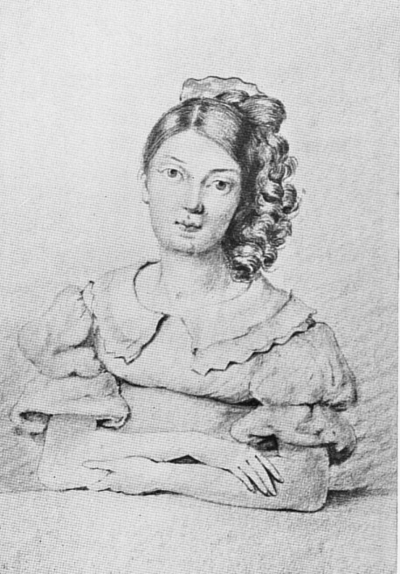
Семья
сын Август
дочь Отиллия

Slide 17
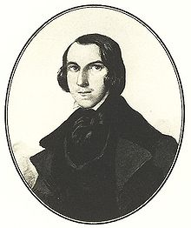
Вальтер Гёте

Slide 18
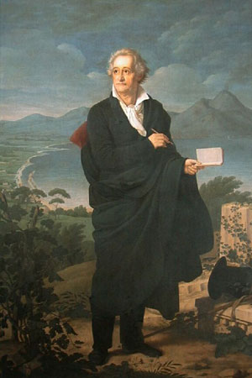
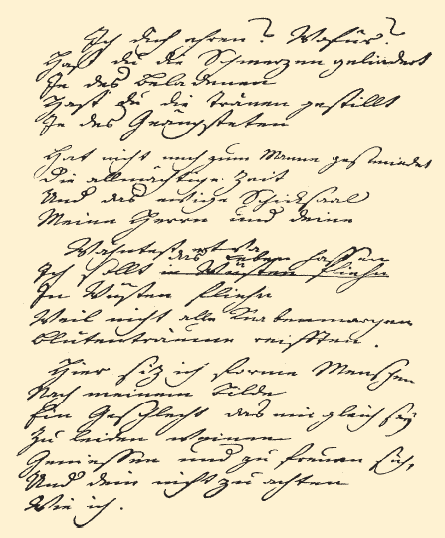
Литературные труды

Slide 19
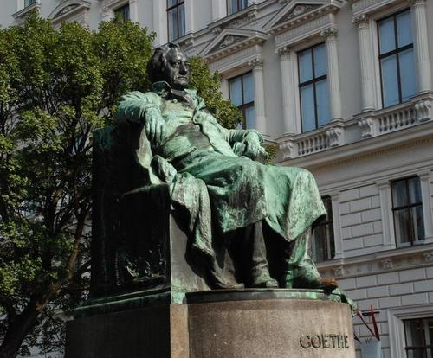
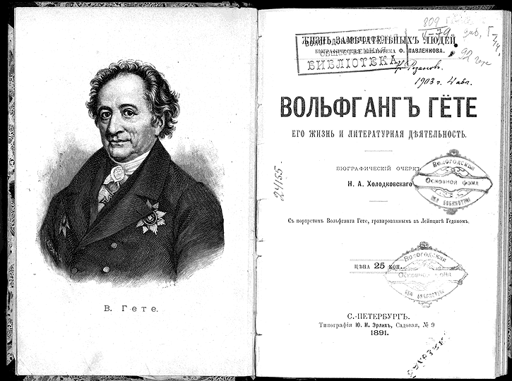
Память о Гёте

Slide 20
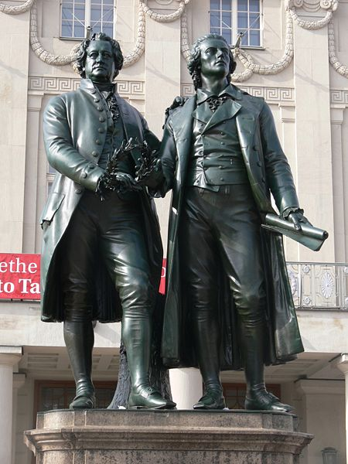
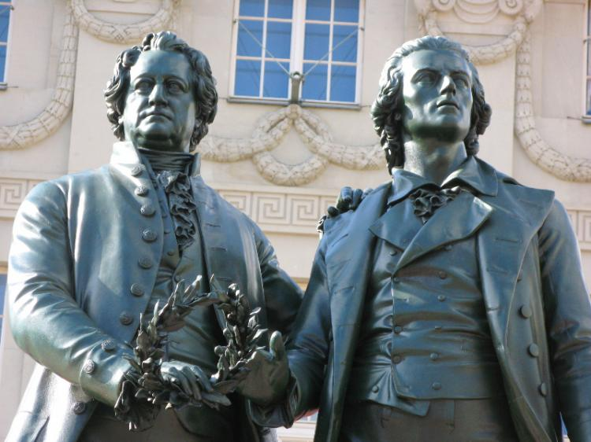
Гёте и Шиллер

Slide 21
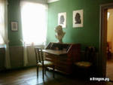
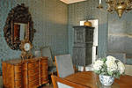
Дом-музей в Веймаре

Slide 22
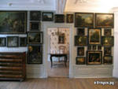
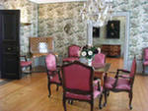
Шикарное убранство комнат

Slide 23
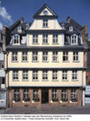
Веймар, дом-музей

Slide 24
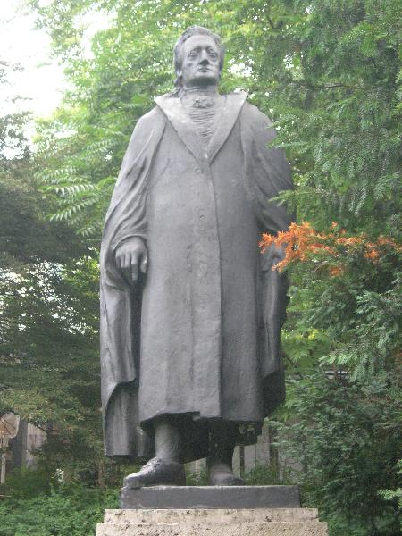
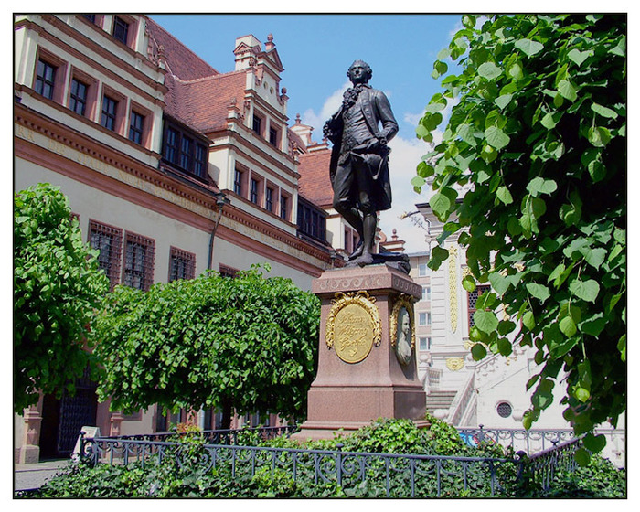
Германия, Мюнхен

Slide 25
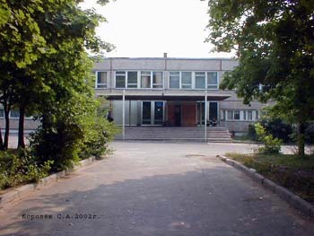
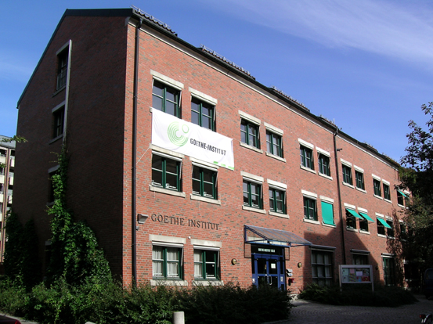
Гимназия и Университет им. Гёте

Slide 26
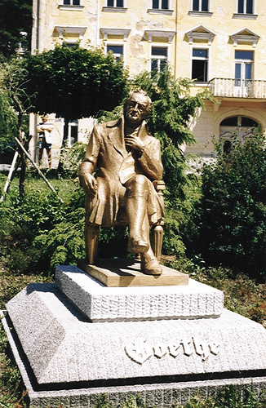
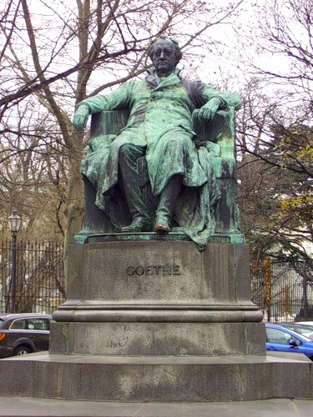
Площадь Гёте

Slide 27
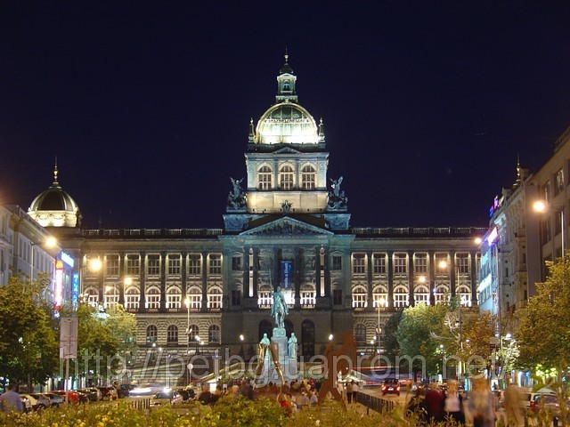
Прекраснейший камень в каменной короне мира…

Slide 28
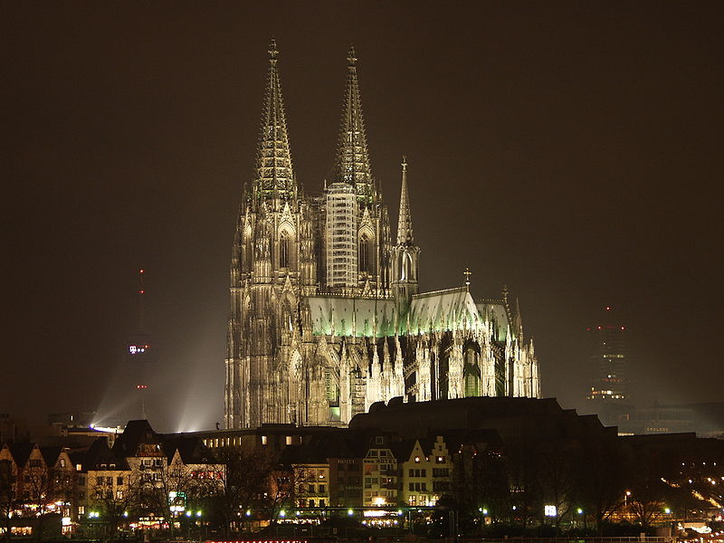
Здесь творил Гёте

Slide 29
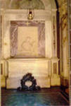
Мавзолей Гёте в Веймаре

Slide 30
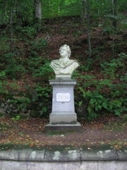
Место захоронения?

Slide 31

Спасибо за внимание!

